Slide 1
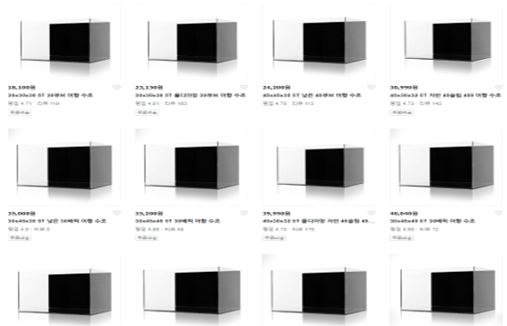
main
MAIN
보석
2025. 02. 25
→ Description
ⓐ | 각 용품들을 선택할 수 있는 카테고리
ⓑ | 선택한 용품 옵션 설정
ⓒ | 용품 검색
ⓓ | 검색, 선택한 용품 리스트 출력
ⓔ | 서비스(개인정보)
ⓕ | 지도(동물용품 관련 상점, 병원 위주로 마커)
ⓖ | 장바구니(실시간 반영)
ⓗ
ⓘ
ⓙ
ⓚ
ⓛ
ⓜ
ⓝ
ⓞ
main
Search…
c
회원가입 | 로그인 | 주문조회 | 고객센터
e
Header (Large)
h
a
어항
여과기
히터기
사료/영양제
소켓/조명
f
b
가로
30
45
60
90
120
세로
30
45
60
90
120
높이
30
45
60
d
g
어항
→ Check Point
→ Link
L1 |  | L2
L3 |  | L4
L5 |  | L6
L7 |  | L8
여과기
히터기
사료/영양제
→ Related ID
소켓/조명

Slide 2
Menu Item 1
Search…
항목
항목
항목
항목
항목
항목
항목

Slide 3
Menu Item 1
Search…
항목
항목
항목
항목
항목
항목
항목
옵션
Checkbox
Checkbox
Checkbox
Checkbox
옵션
Checkbox
Checkbox
Checkbox
Checkbox
옵션
Checkbox
Checkbox
Checkbox
Checkbox
옵션
Checkbox
Checkbox
Checkbox
Checkbox
초기화
Green
Violet
Aquamarine
Text Box
Text Box

